Slide 1


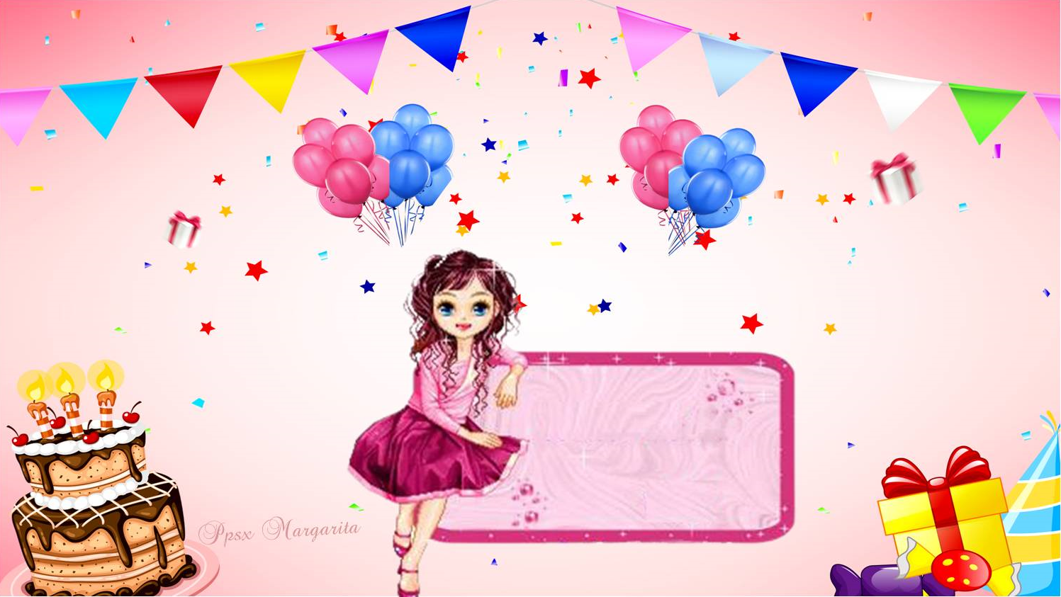

FELICIDADES
YAIZUKE!!
!!

Slide 2


Slide 3
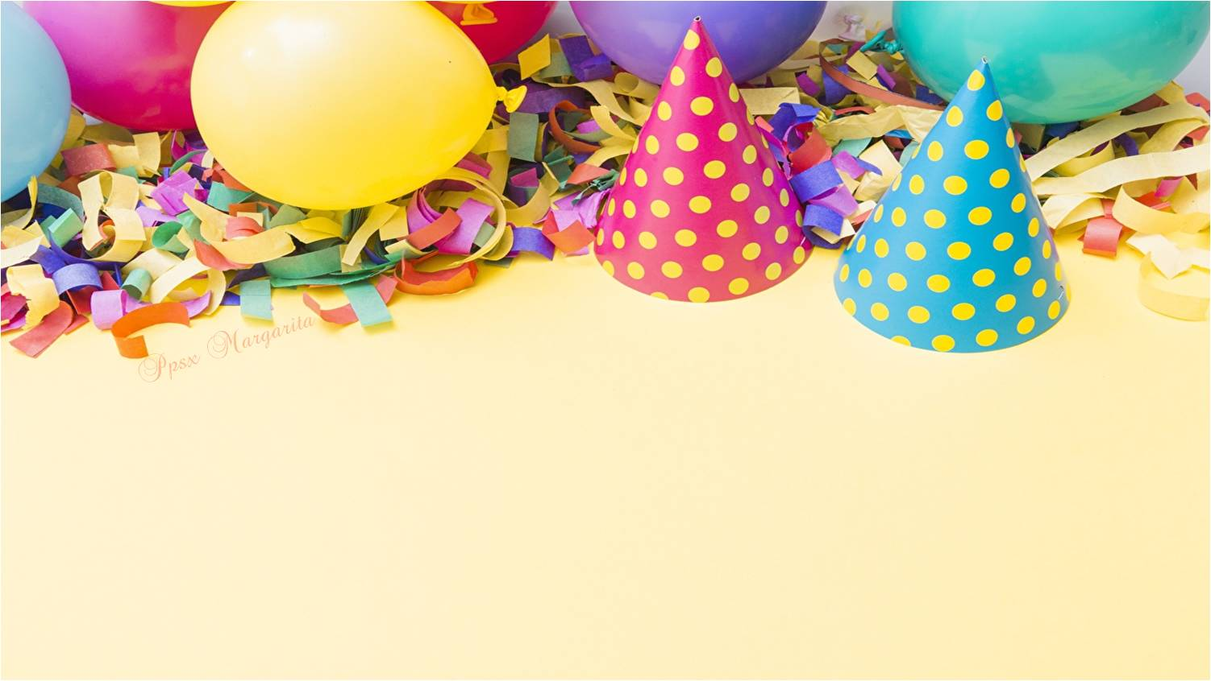

Mmm… creo que este día me suena …
me parece que es una fecha especial …
¡Si, es tu cumpleaños!
¡¡FELICIDADES!!

Slide 4

Perdóname por felicitarte un poquito retrasada
Espero que hayas pasado un … ¡Muy Feliz Cumpleaños!

Slide 5
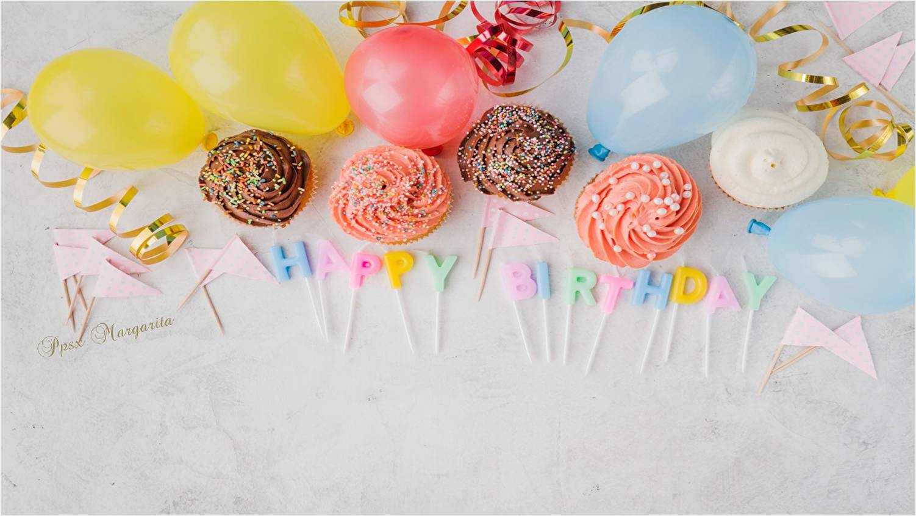
Espero que este día puedas disfrutar del gran cariño que todos tus seres queridos sienten por ti así como de mi cariño desde la distancia

Slide 6
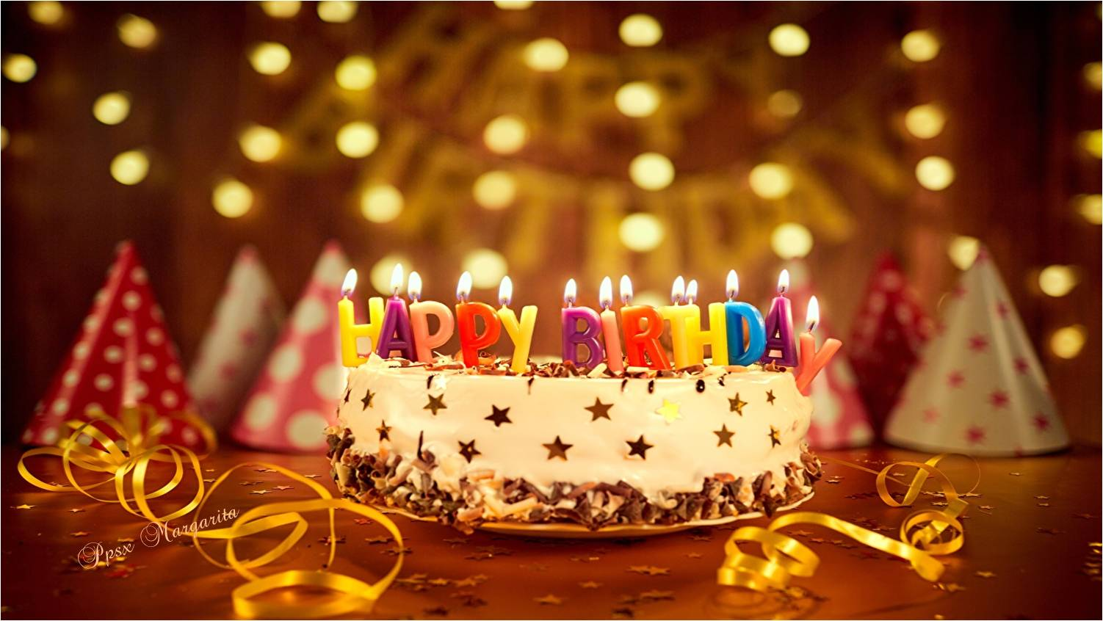


Quisiera estar cerca de ti y ver como apagas las velas, pero aunque la distancia nos separe, mi corazón se alegra por ti.
YAIZUKE

Slide 7
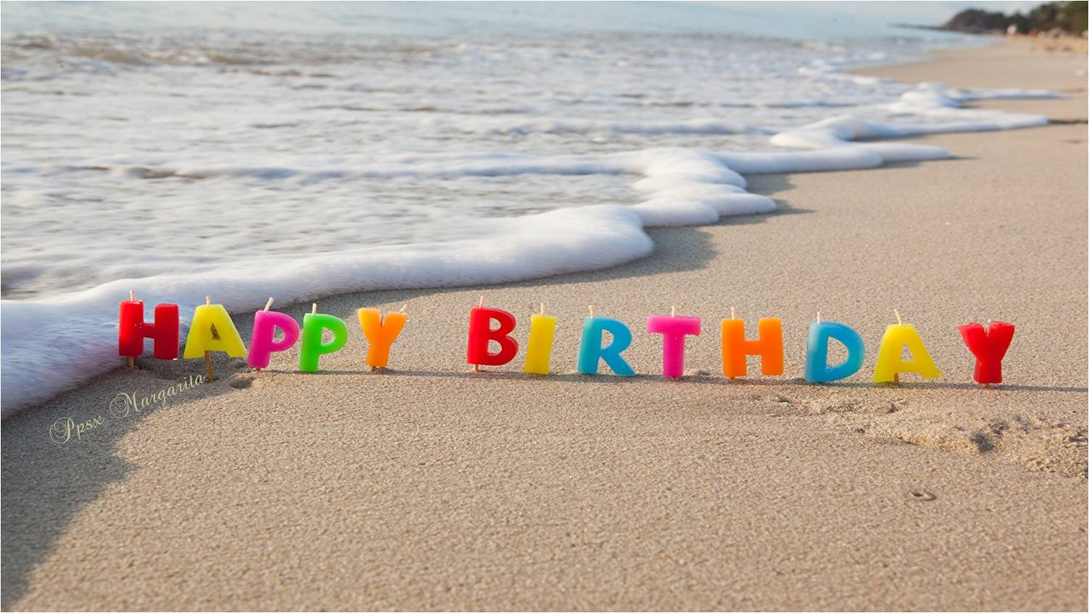
Que estos momentos sean únicos, pero que vengan muchos mas así durante tu próximo año.

Slide 8
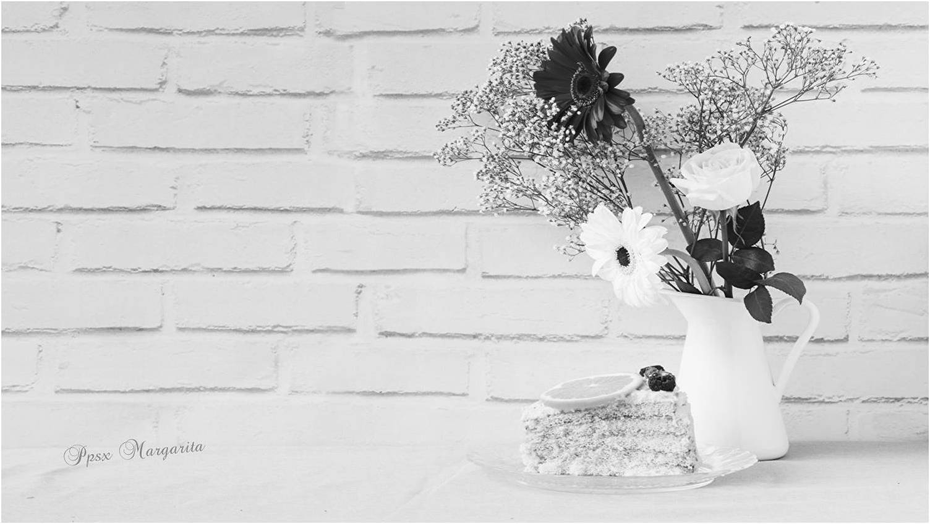
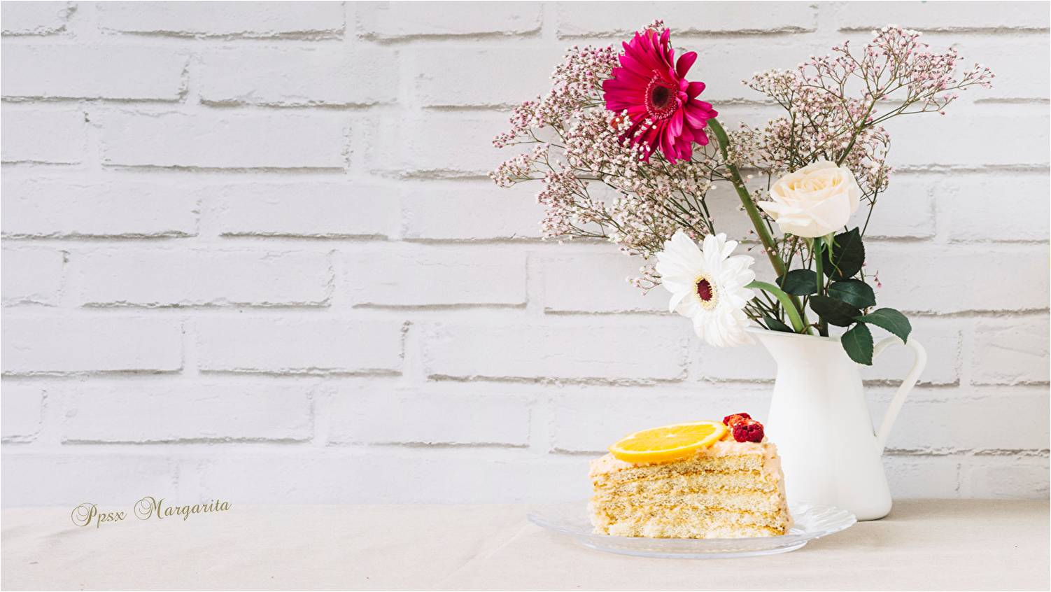
En este día tan importante y especial para ti, te deseo muchas felicidades, éxitos, oportunidades y logros en tu vida y en todo aquello que anheles y desees.

Slide 9
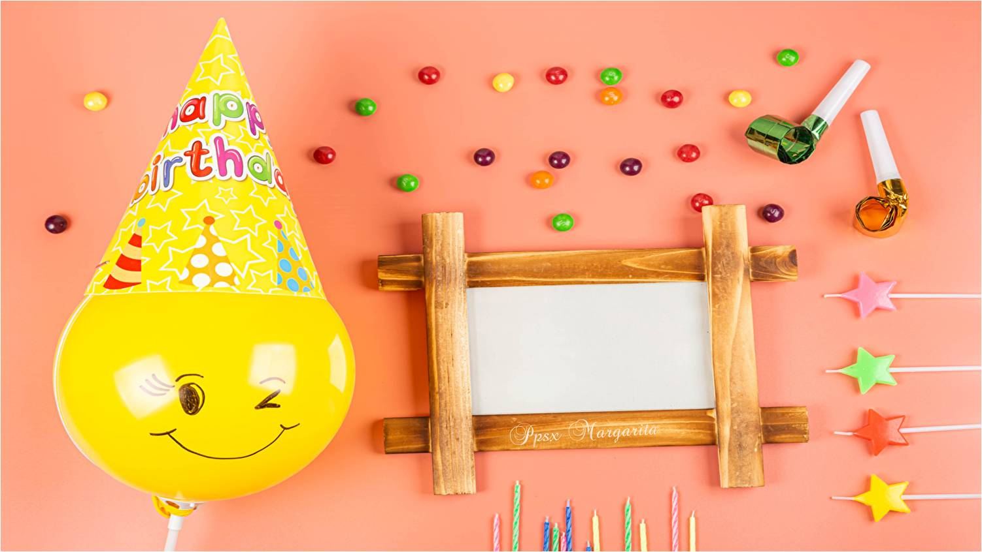
Recuerda siempre que no nos hacemos viejas, sino que nos hacemos más sabias y expertas.

Slide 10
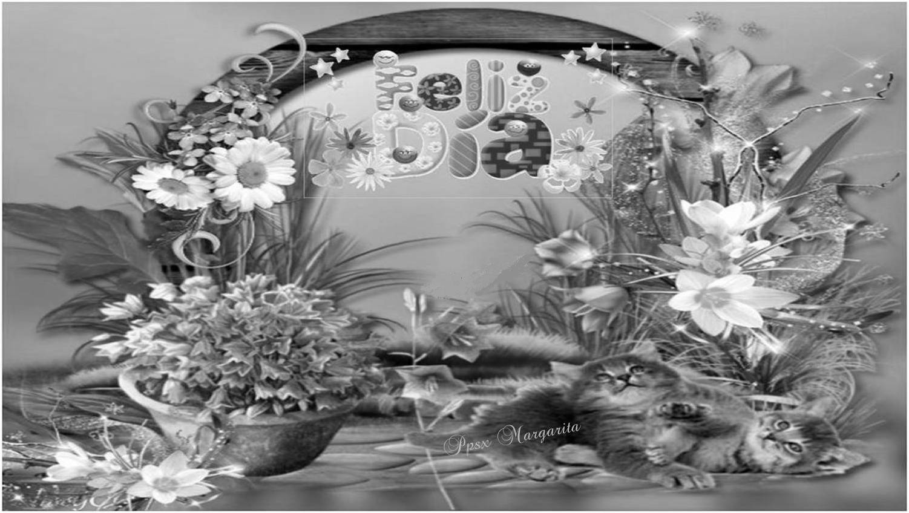

Ppsx Margarita

Slide 11




Música: Jessi Uribe y Jorge Celedón
Tu fiesta
Diciembre 2021
Margarita

Slide 12









¿Te ha gustado?
Puedes ver más entrando
Aquí
Además puedes recibir powerpoints en tu correo electrónico suscribiéndote aquí:
Esta presentación powerpoint ha sido creada y compartida única y exclusivamente para mispps.com

